Slide 1
Enxergando com a IA
Prof. Rildo Oliveira
15/08/2024

Slide 2
ROTEIRO DE AULA
OBJETO DO CONHECIMENTO: Enxergando com a IA
HABILIDADE:
PCRP03 - Identificar, entender e explicar em que situações o computador pode ou não ser utilizado para solucionar um problema.
EF05HI06 - Comparar o uso de diferentes linguagens e tecnologias no processo de
comunicação e avaliar os significados sociais, políticos e culturais atribuídos a elas.
OBJETIVOS:
Conhecer sistemas de IA capazes de ler e narrar textos;
Apresentar ferramentas de reconhecimento de imagem;
DA TEORIA À PRÁTICA: Uso de imagens, texto e conceitos para um melhor entendimento do tema abordado.

Slide 3
Viralidade
A viralidade na internet é um fenômeno complexo e multifacetado que pode ter um impacto significativo na maneira como a informação, as ideias e as tendências se espalham na sociedade digital.

Slide 4

Ferramentas de IA que possibilitam a vitalidade na internet
A Inteligência Artificial (IA) desempenha um papel importante na viralidade na internet, proporcionando ferramentas e tecnologias que ajudam a criar, otimizar e disseminar conteúdo rapidamente.

Slide 5
Ferramentas de Criação de Conteúdo
Geração de Texto:
GPT (Generative Pre-trained Transformer): Modelos como GPT-4 podem gerar textos coerentes e criativos, ajudando na criação de posts, artigos, e legendas para redes sociais.
Copy.ai e Jasper.ai: Ferramentas que utilizam IA para gerar cópias de marketing, postagens em blogs e outros conteúdos escritos.

Slide 6
Geração de Imagens e Vídeos
DALL-E: Um modelo de IA que cria imagens a partir de descrições textuais, útil para gerar gráficos exclusivos e atraentes.
DeepArt: Transforma fotos em obras de arte usando IA para aplicar estilos artísticos famosos.
Lumen5: Transforma artigos e postagens de blog em vídeos dinâmicos, facilitando a criação de conteúdo visual.

Slide 7


Edição de Vídeos
Magisto: Usa IA para editar vídeos automaticamente, adicionando música, efeitos e transições de maneira otimizada.
InVideo: Ferramenta que ajuda a criar vídeos de marketing e sociais, usando modelos predefinidos e edição assistida por IA.

Slide 8


Ferramentas de Análise e Otimização
Análise de Sentimento:
MonkeyLearn e Lexalytics:
Analisam comentários e feedbacks para entender as emoções e sentimentos do público em relação ao conteúdo, ajudando a ajustar a estratégia de criação.

Slide 9


Análise de Engajamento
BuzzSumo: Identifica tendências e conteúdos populares, permitindo que os criadores se inspirem em tópicos que estão performando bem.
Hootsuite Insights: Oferece análises detalhadas de engajamento e desempenho nas redes sociais.

Slide 10


Otimização de SEO
Clearscope e MarketMuse:
Usam IA para analisar e otimizar o conteúdo, melhorando a classificação nos motores de busca e aumentando a visibilidade.

Slide 11
Exemplo: Câmeras de Segurança em Londres
Londres é conhecida por seu extenso sistema de câmeras de segurança (CCTV). Algumas dessas câmeras são equipadas com IA para reconhecimento facial, ajudando a polícia a identificar suspeitos em tempo real.
Em eventos públicos, como grandes shows ou manifestações, essas câmeras podem escanear multidões para identificar indivíduos em listas de vigilância.

Slide 12
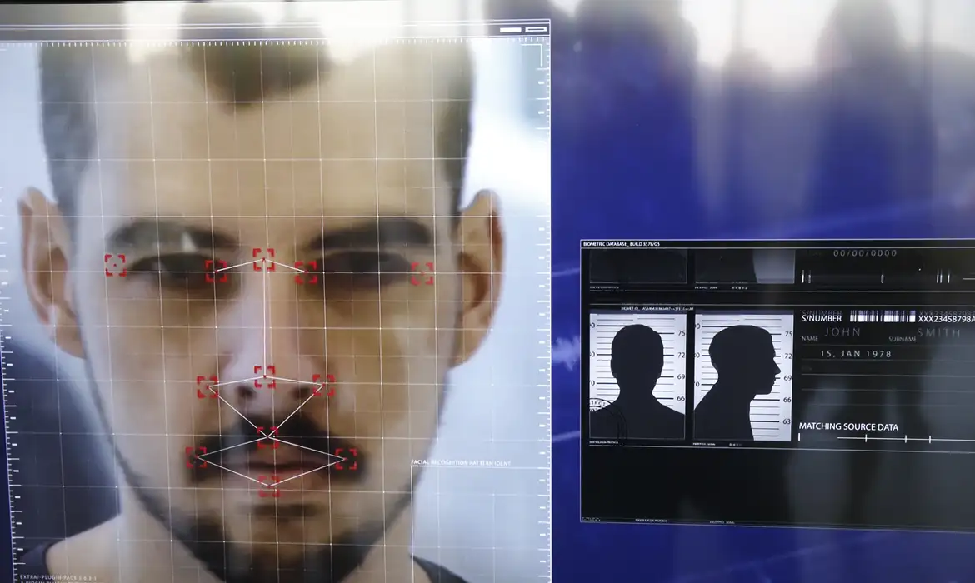
Exemplo: Câmeras de Segurança em Londres

Slide 13
Saúde e Medicina: Google DeepMind e NHS (Reino Unido)
O DeepMind, em parceria com o Serviço Nacional de Saúde (NHS) do Reino Unido, desenvolveu uma IA capaz de analisar exames oftalmológicos para detectar sinais de doenças oculares, como retinopatia diabética e degeneração macular.
Essa tecnologia pode identificar condições que levam à cegueira com mais precisão e rapidez do que especialistas humanos.

Slide 14
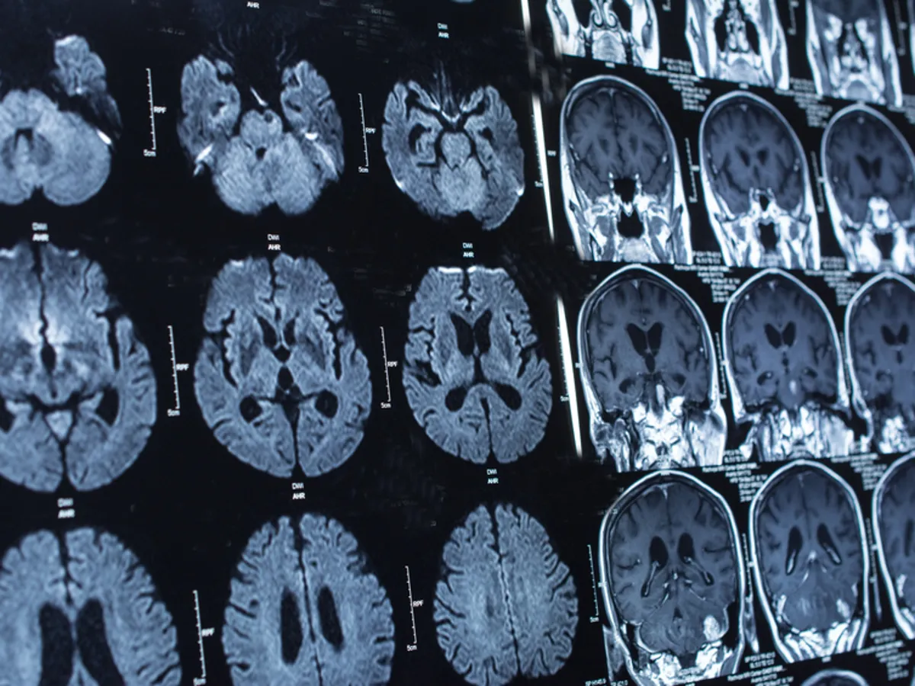
Saúde e Medicina
Exemplo: Google DeepMind e NHS (Reino Unido)

Slide 15
E-commerce e Varejo
Amazon StyleSnap
A Amazon introduziu o StyleSnap, uma ferramenta integrada em seu aplicativo móvel que permite aos usuários tirar uma foto ou fazer upload de uma imagem de uma roupa que gostaram.
A IA então identifica produtos semelhantes no catálogo da Amazon, facilitando a busca de roupas similares.

Slide 16
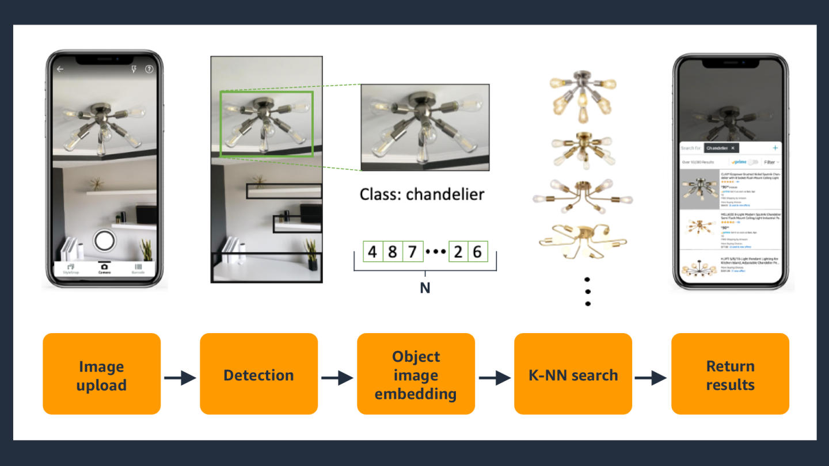
E-commerce e Varejo
Exemplo: Amazon StyleSnap

Slide 17
Automação Industrial e Manufatura
BMW - Inspeção de Qualidade Automatizada
A BMW usa sistemas de visão computacional com IA para realizar inspeções de qualidade nas suas linhas de produção.

Slide 18
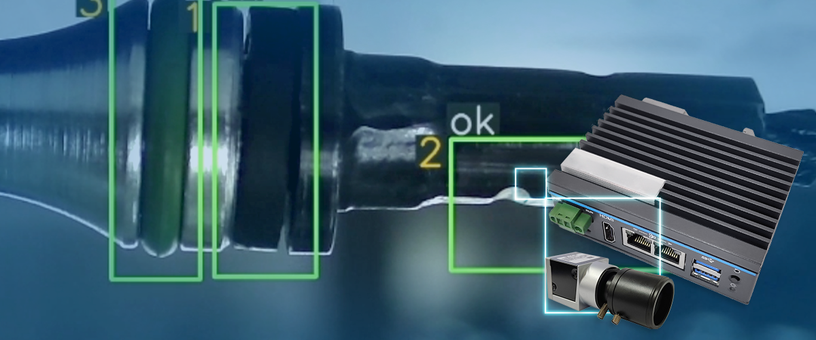
Automação Industrial e Manufatura
Câmeras equipadas com IA verificam cada veículo em busca de pequenos defeitos ou imperfeições que podem ser difíceis de detectar a olho nu, garantindo que os carros saiam da fábrica em perfeitas condições.

Slide 19
Automóveis e Veículos Autônomos
Tesla Autopilot
O sistema Autopilot da Tesla utiliza câmeras e IA para fornecer funções de direção autônoma.
O sistema é capaz de identificar veículos, pedestres, ciclistas, sinais de trânsito e outros obstáculos, permitindo que o carro navegue de forma semi-autônoma em estradas e vias urbanas.

Slide 20
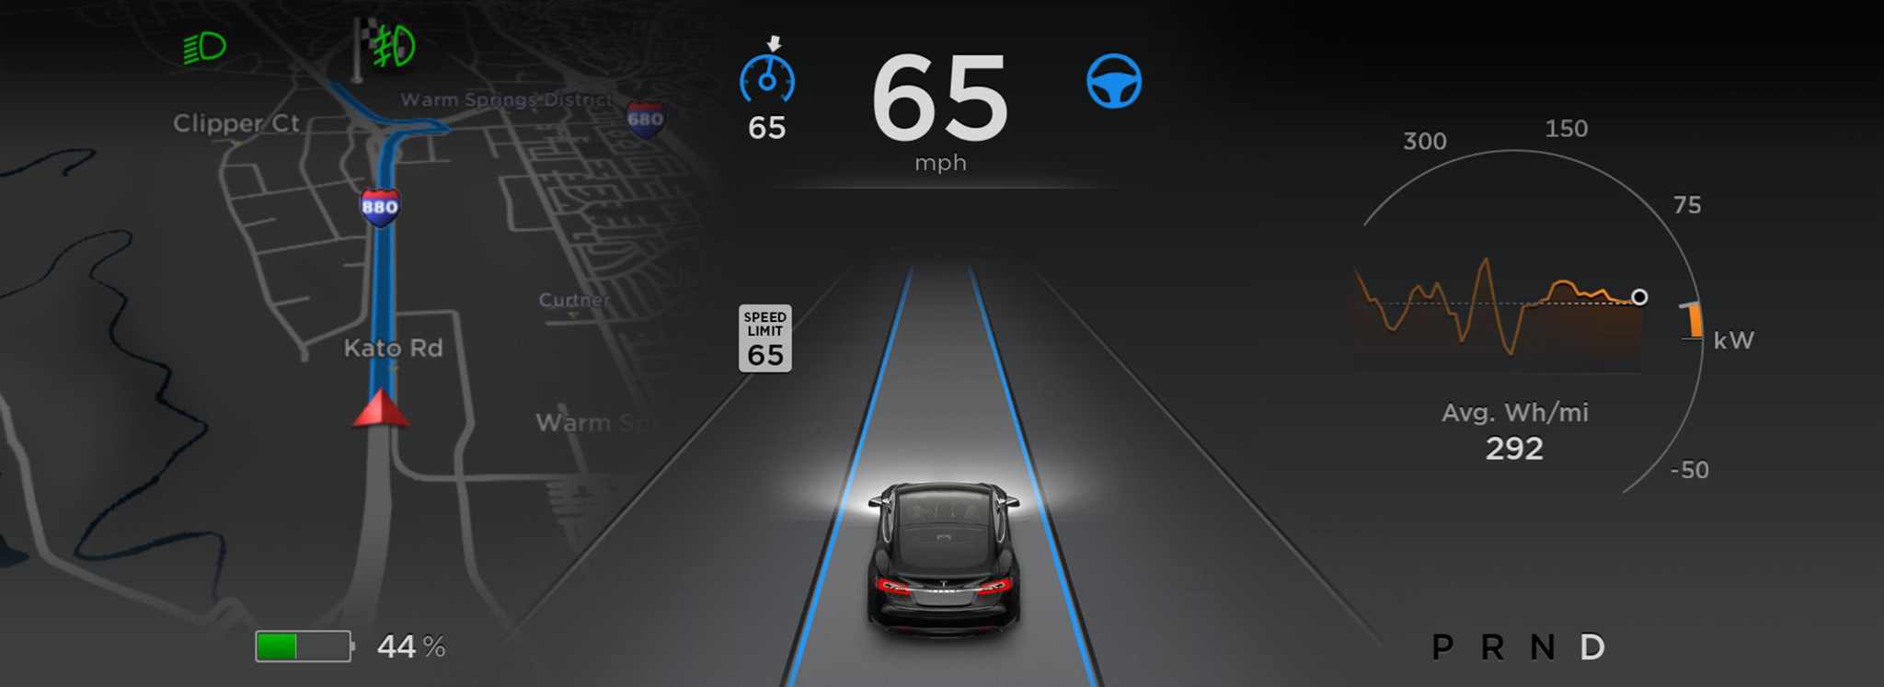
Automóveis e Veículos Autônomos

Slide 21
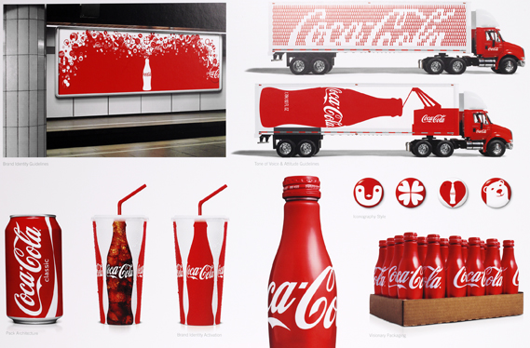
Marketing e Publicidade
Coca-Cola - Análise de Imagens em Redes Sociais
A Coca-Cola utiliza IA para analisar imagens postadas em redes sociais em busca de seu logotipo ou produtos.

Slide 22
Agricultura de Precisão
John Deere - Drones para Monitoramento de Culturas
John Deere utiliza drones equipados com câmeras e IA para monitorar campos agrícolas.
Esses drones capturam imagens aéreas que são analisadas para identificar áreas afetadas por pragas, doenças ou falta de irrigação, permitindo que os agricultores tomem medidas corretivas de forma mais eficiente.

Slide 23
Realidade Aumentada (AR) e Realidade Virtual (VR)
IKEA Place App
O aplicativo IKEA Place usa realidade aumentada e reconhecimento de imagem para permitir que os usuários visualizem móveis da IKEA em suas casas antes de comprar.

Slide 24

Realidade Aumentada (AR) e Realidade Virtual (VR)
IKEA Place App
O app escaneia o ambiente e permite que o usuário veja como um sofá ou uma mesa ficaria na sua sala, em escala real, antes de fazer a compra.

Slide 25
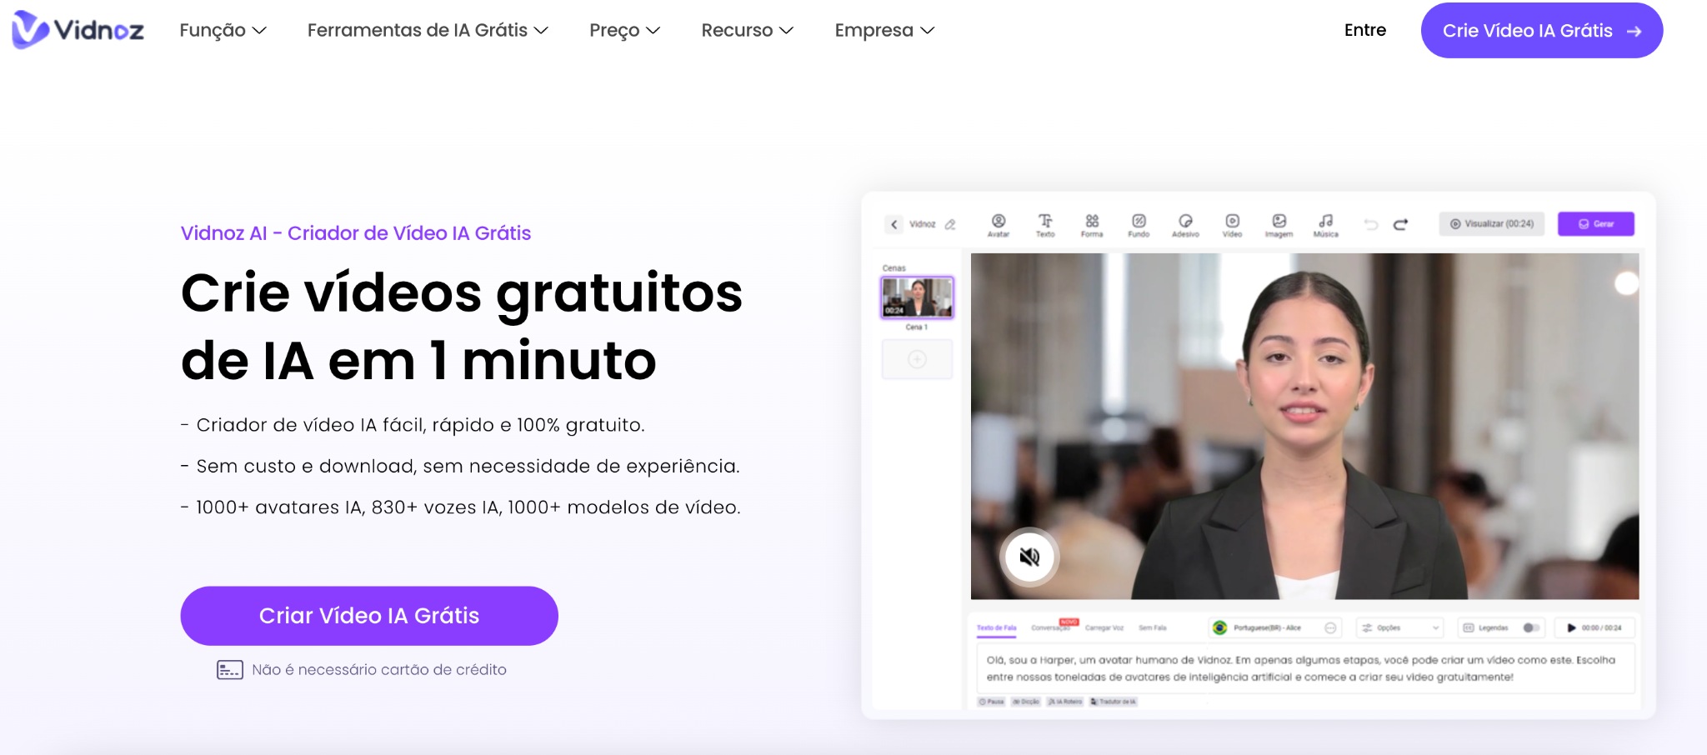

Slide 26
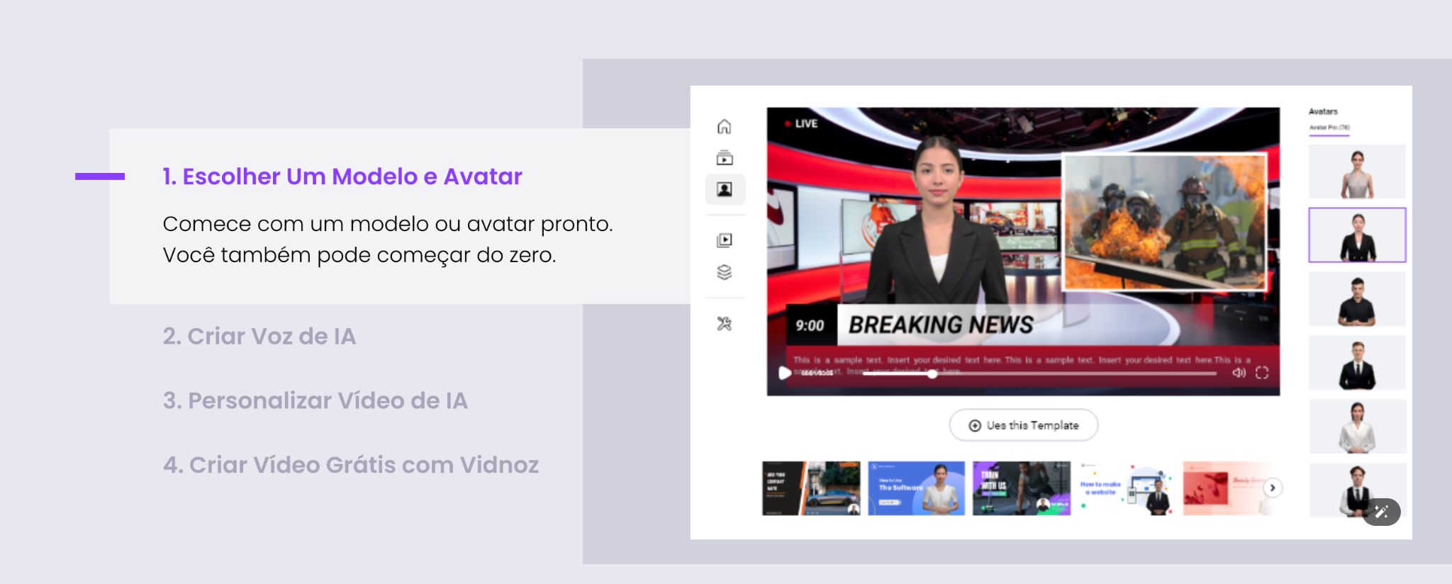

Slide 27
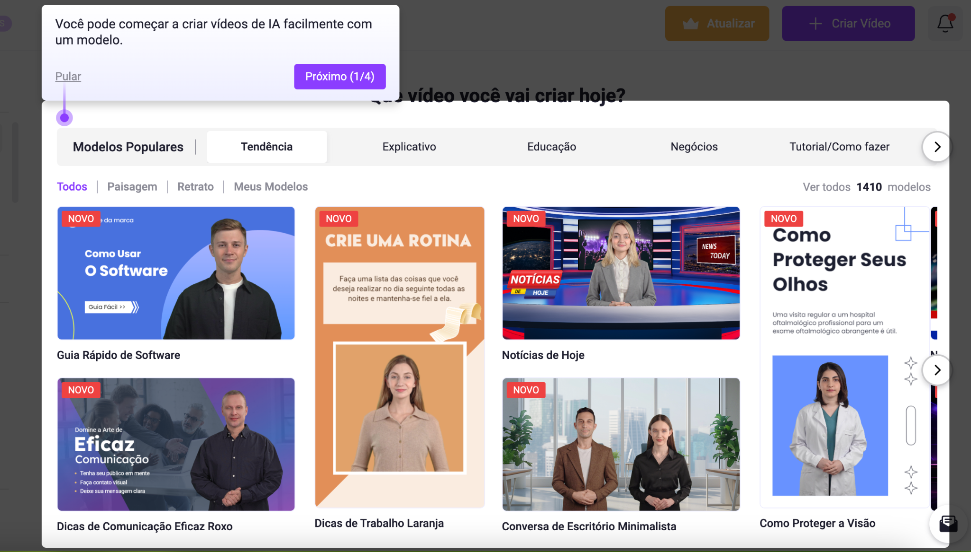

Slide 28
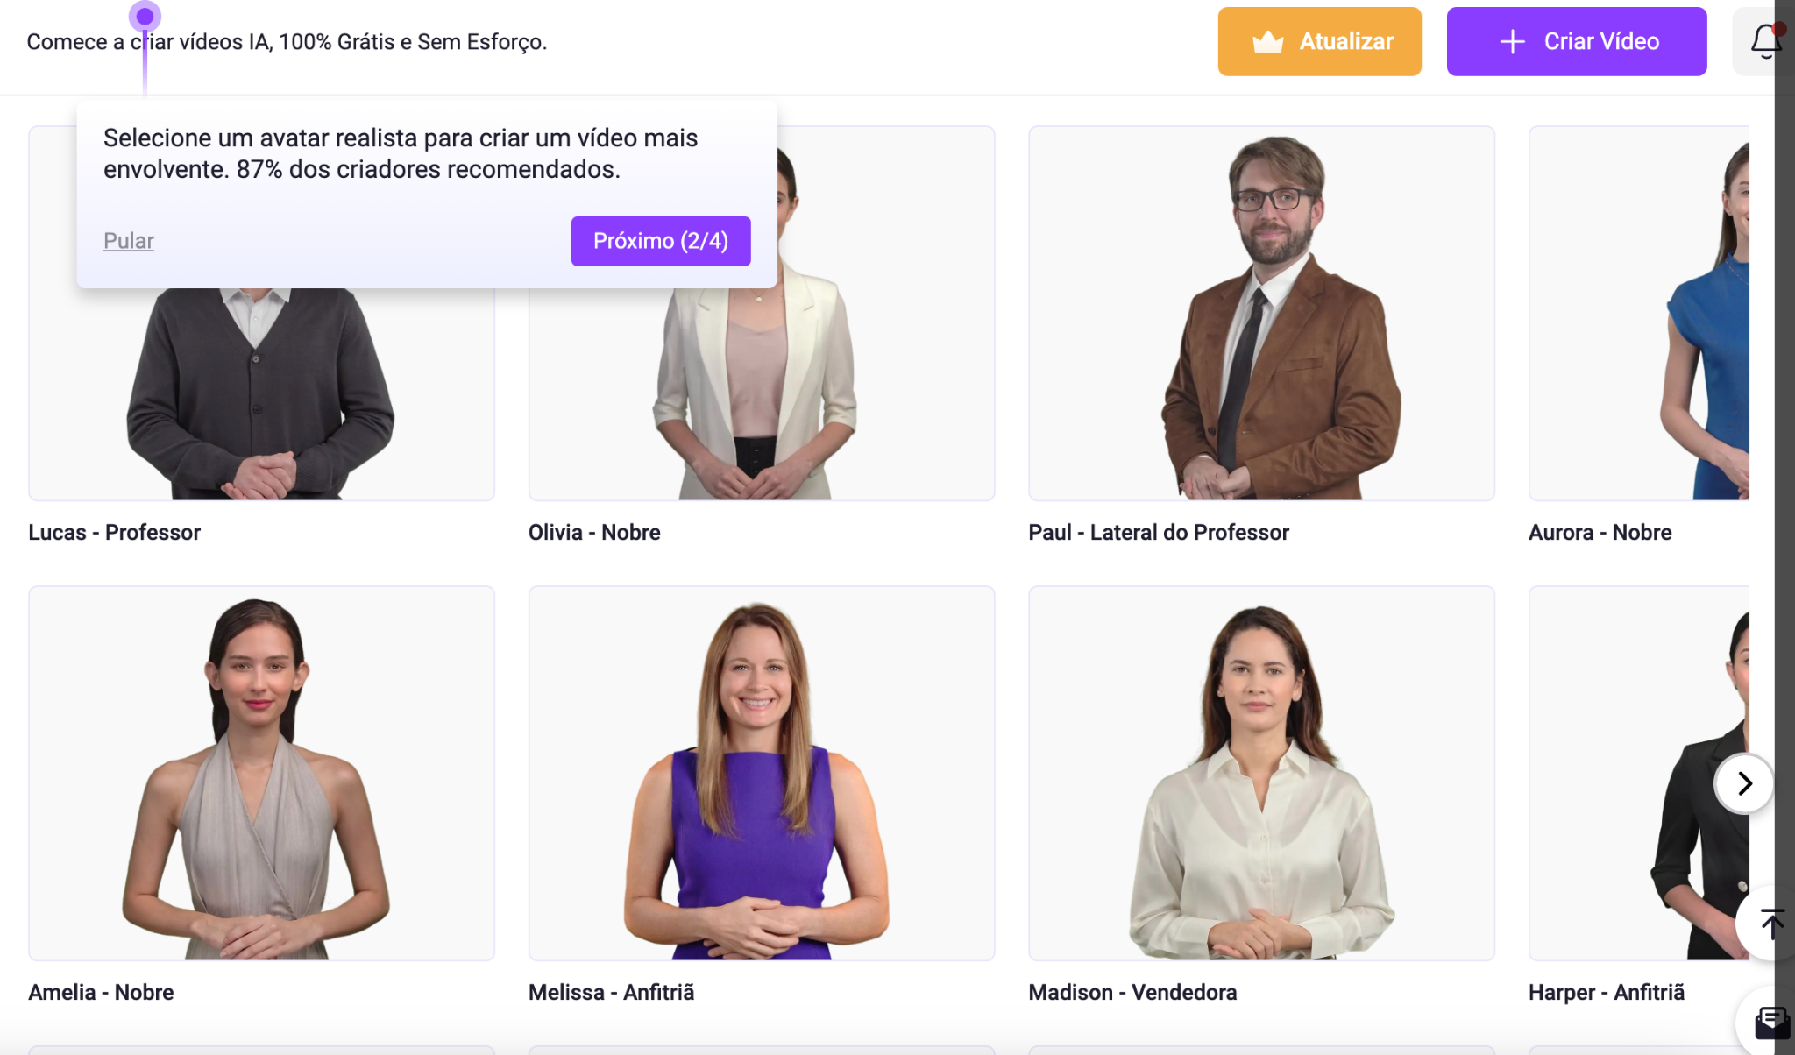

Slide 29
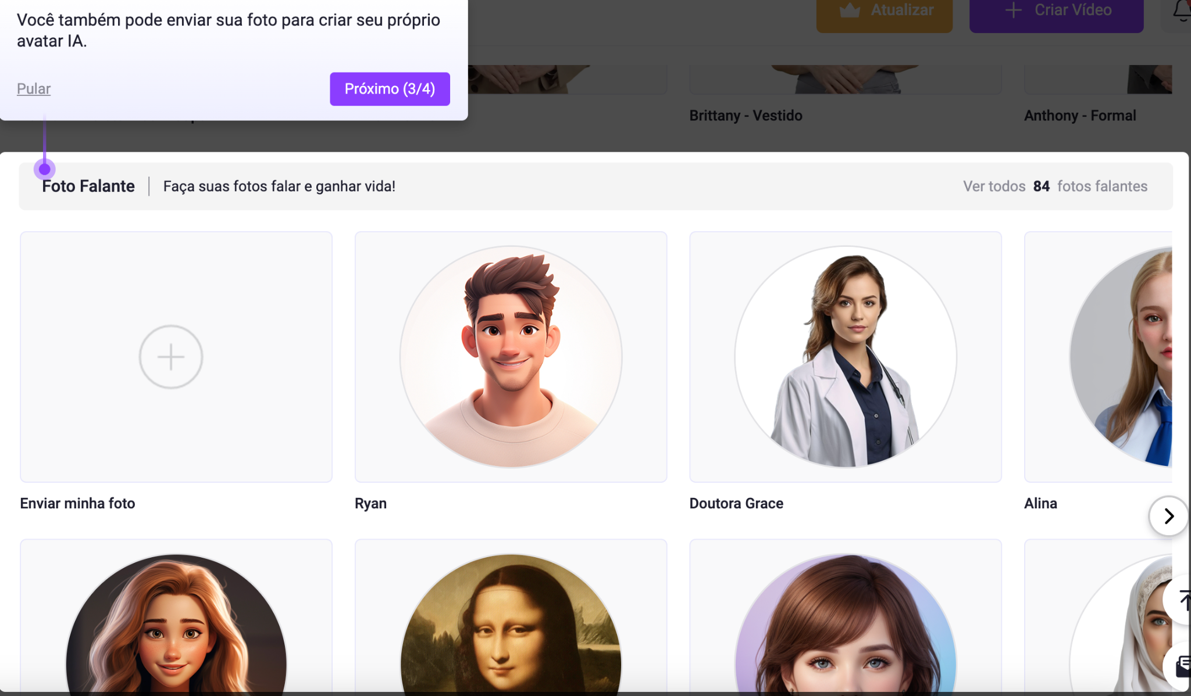

Slide 30
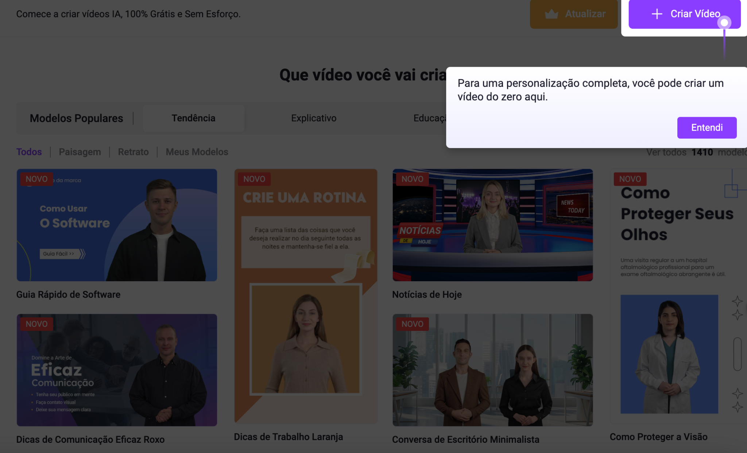

Slide 31


Ferramenta IA - Vidnoz

Slide 32

Google Cloud Vision AI
Um serviço de IA que permite analisar o conteúdo de imagens com precisão. Ele pode identificar objetos, rostos, texto (OCR), pontos de referência, e até reconhecer logos e marcas.
Aplicações: Usado em análise de imagens para aplicativos móveis, classificação de conteúdo, e identificação de objetos em tempo real.

Slide 33
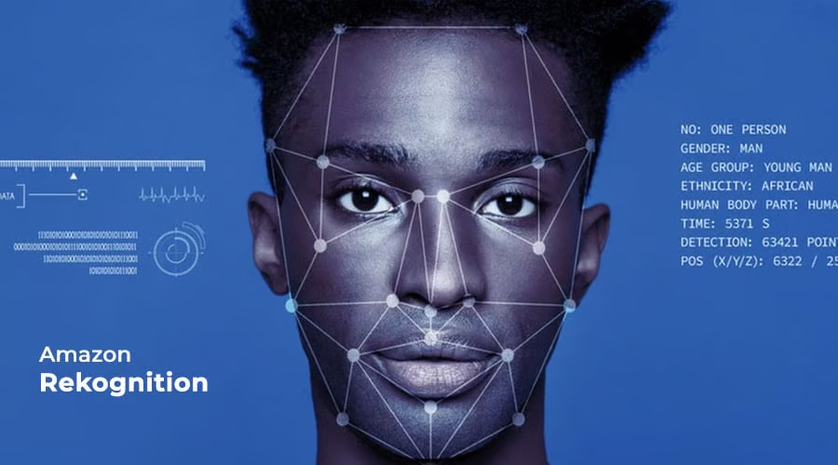
Amazon Rekognition
Um serviço de reconhecimento de imagem e vídeo oferecido pela AWS, capaz de identificar objetos, pessoas, textos, cenas, e atividades. Ele também oferece recursos de análise facial, como detecção de emoções e reconhecimento de celebridades.

Slide 34
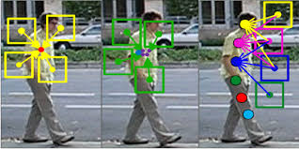
Microsoft Azure Computer Vision
Parte do Azure Cognitive Services, este serviço oferece reconhecimento de imagens com capacidades como extração de texto, descrição de imagens, e análise de conteúdo.

Slide 35
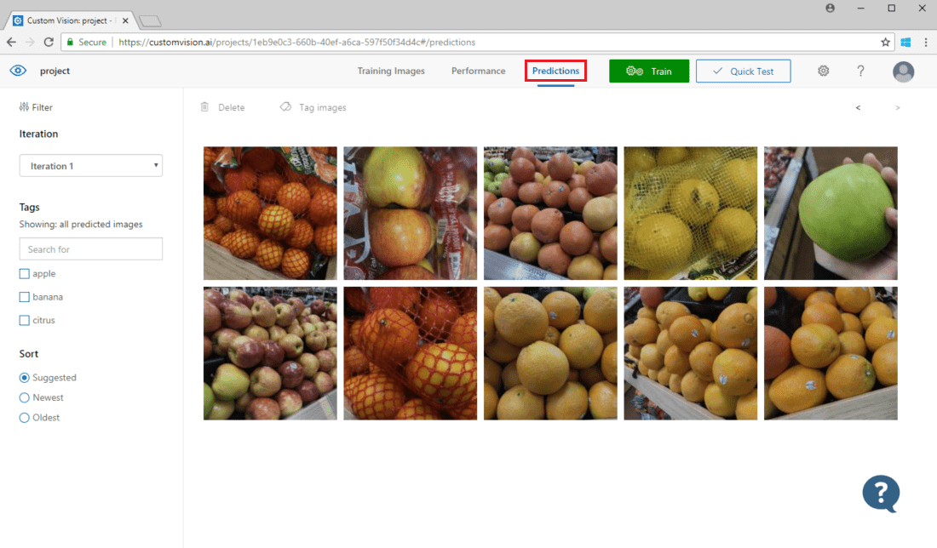
Microsoft Azure Computer Vision
Funcionalidades:
Detecção de objetos e texto (OCR).
Descrição automática de imagens.
Análise de imagens para conteúdo explícito ou ofensivo.
Análise de cenas e identificação de celebridades.

Slide 36
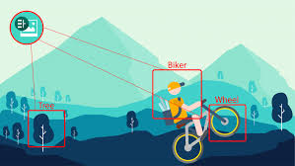
IBM Watson Visual Recognition
Um serviço de IA que permite identificar e classificar imagens com alta precisão. Ele oferece ferramentas para treinar modelos personalizados baseados em necessidades específicas de negócios.

Slide 37
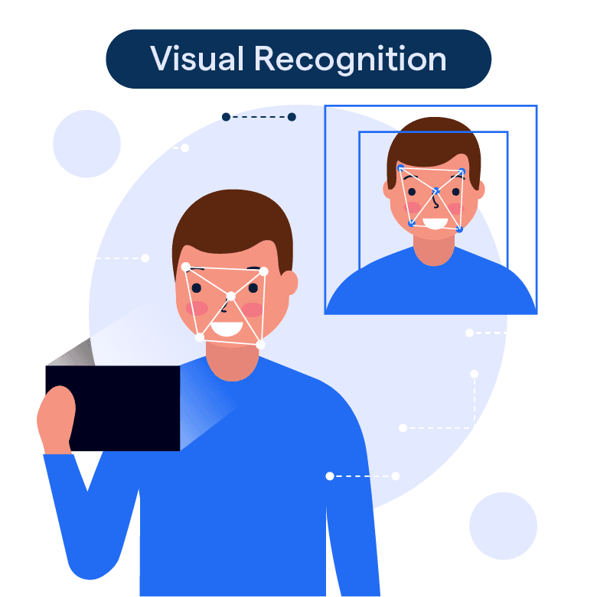
IBM Watson Visual Recognition
Classificação de imagens usando modelos predefinidos ou personalizados.
Detecção de objetos e texto.
Treinamento de modelos personalizados para necessidades específicas.

Slide 38
Clarifai
Uma plataforma de IA que oferece reconhecimento de imagem e vídeo, permitindo a criação de modelos personalizados ou o uso de modelos pré-treinados para identificar uma variedade de conceitos em imagens.
Utilizado em e-commerce, marketing digital, segurança e monitoramento de redes sociais.

Slide 39
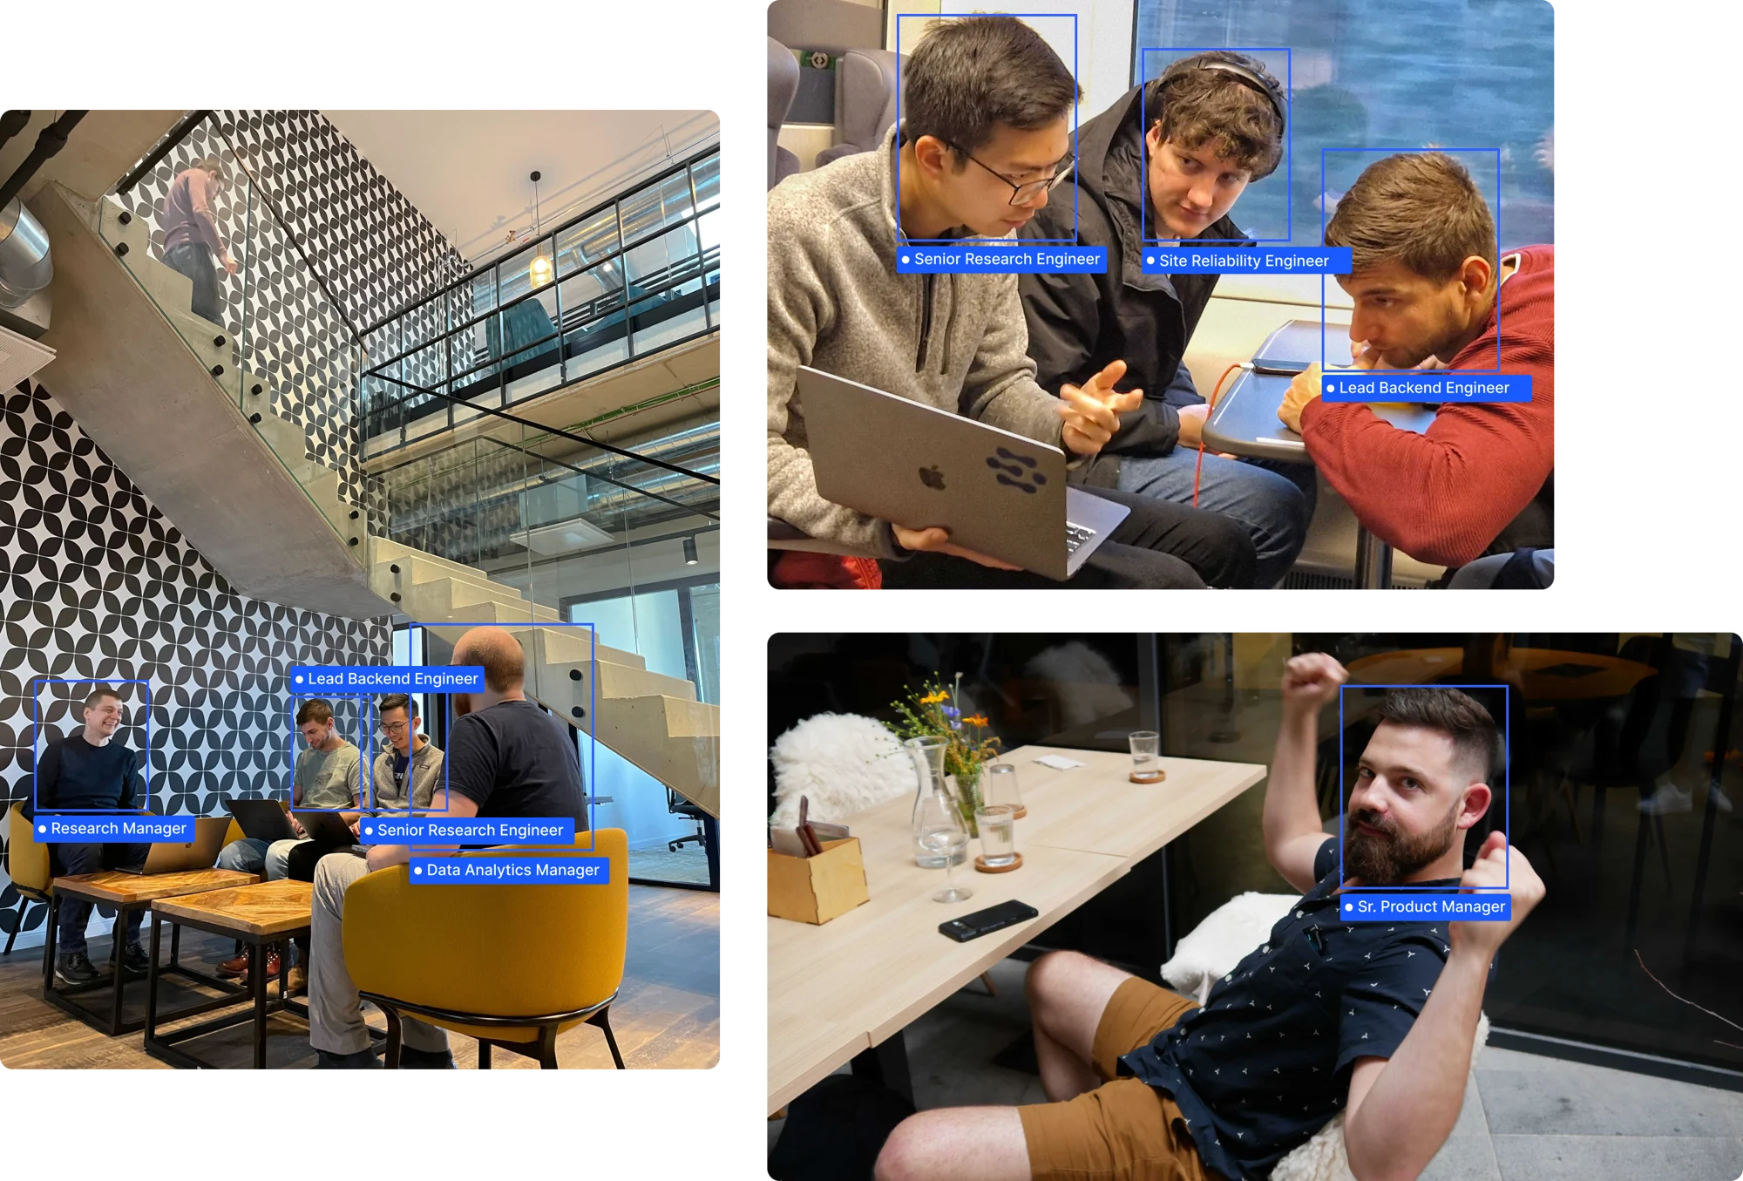
Clarifai
Funcionalidades:
Detecção de objetos, rostos, e conceitos.
Reconhecimento de cenas e geolocalização.
Treinamento de modelos personalizados.
Processamento de vídeo em tempo real.

Slide 40
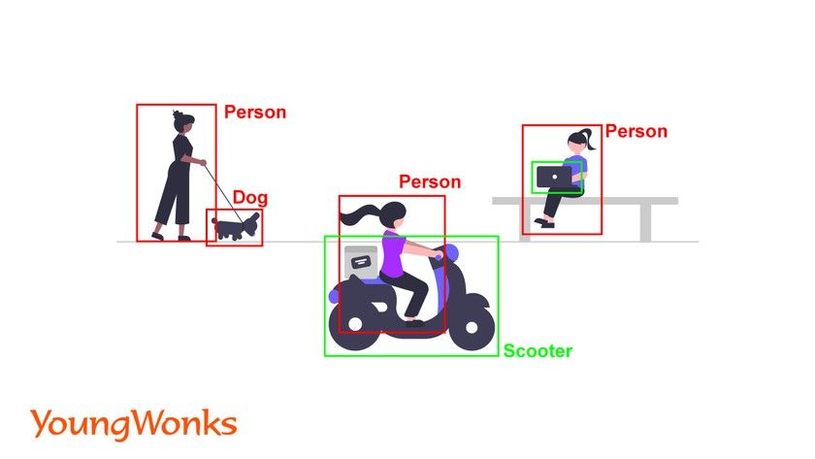
OpenCV (Open Source Computer Vision Library)
Uma biblioteca de código aberto amplamente utilizada em visão computacional.
Utilizado em robótica, análise de imagens médicas, veículos autônomos, e segurança.

Slide 41
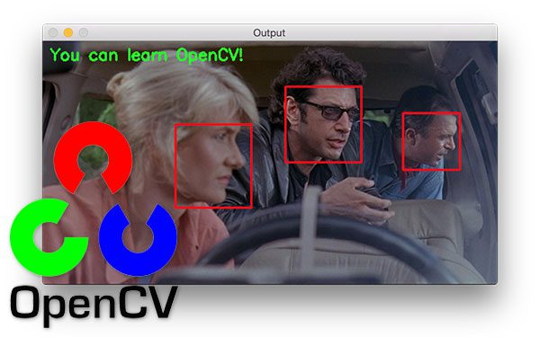
OpenCV (Open Source Computer Vision Library)
Funcionalidades:
Detecção de objetos e rostos.
Reconhecimento de padrões.
Processamento de imagens e vídeos.
Integração com outras bibliotecas de IA.

Slide 42
TensorFlow e PyTorch
Bibliotecas de aprendizado de máquina que permitem a criação e treinamento de modelos de reconhecimento de imagem. Ambas suportam o desenvolvimento de modelos de visão computacional, incluindo redes neurais convolucionais (CNNs).

Slide 43
TensorFlow e PyTorch
Usado em pesquisa acadêmica, desenvolvimento de soluções personalizadas em empresas, e criação de sistemas de reconhecimento de imagem para aplicações específicas.
Desenvolvimento e treinamento de modelos personalizados. Implementação de redes neurais convolucionais (CNNs). Suporte a visão computacional e aprendizado profundo.

Slide 44
Referências Bibliográficas
1. PARISER, Eli. The Filter Bubble: What the Internet Is Hiding from You. Penguin Books, 2011.
2. CADWALLADR, Carole. The Great British Brexit Robbery: how our democracy was hijacked. The Guardian, 2017. Disponível em: <https://www.theguardian.com/news/2017/may/07/the-great-british-brexit-robbery-hijacked-democracy>.
3. ALLCOTT, Hunt; GENTZKOW, Matthew. Social Media and Fake News in the 2016 Election. Journal of Economic Perspectives, v. 31, n. 2, p. 211-236, 2017.
4. ZUBOFF, Shoshana. The Age of Surveillance Capitalism: The Fight for a Human Future at the New Frontier of Power. PublicAffairs, 2019.

